Slide 1
TĂNG CƯỜNG HỘI NHẬP QUỐC TẾ ĐỂ GÓP PHẦN NÂNG CAO CHẤT LƯỢNG ĐÀO TẠO
NGUỒN NHÂN LỰC KỸ THUẬT – CÔNG NGHỆ:
KINH NGHIỆM TẠI TRƯỜNG ĐẠI HỌC BÁCH KHOA – ĐHQG-HCM
TP.HCM, 09/2023

Slide 2
NỘI DUNG TRÌNH BÀY
1. ĐẶT VẤN ĐỀ 2. GIẢI PHÁP TRIỂN KHAI TẠI TRƯỜNG ĐH BÁCH KHOA – ĐHQG-HCM
3. KẾT QUẢ TIÊU BIỂU ĐẠT ĐƯỢC
4. BÀI HỌC KINH NGHIỆM
5. KẾT LUẬN/ĐỀ XUẤT
TP.HCM, 09/2023

Slide 3
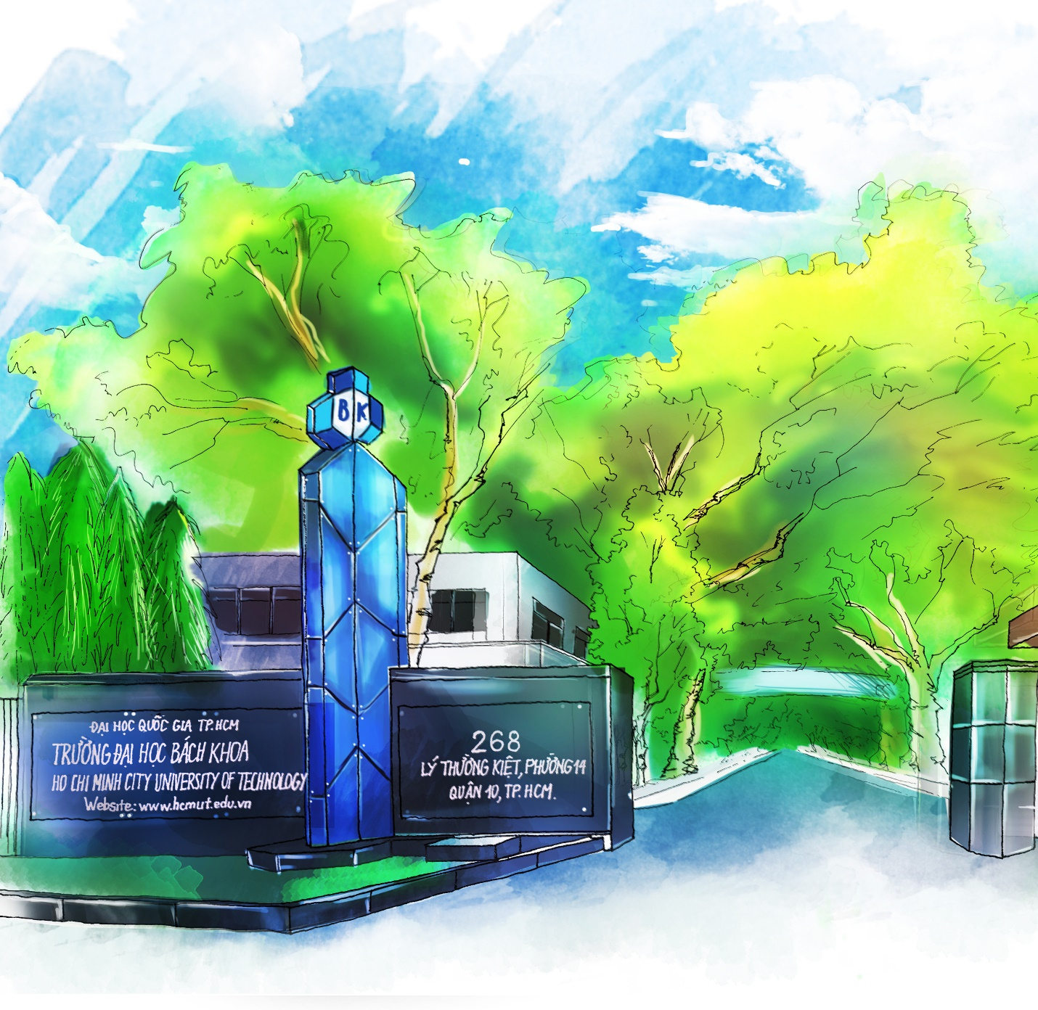
I. ĐẶT VẤN ĐỀ

Slide 4
I. ĐẶT VẤN ĐỀ
Đào tạo nhân lực trình độ cao tại các trường Đại học (ĐH) luôn đóng vai trò quan trọng trong việc phát triển nguồn lực chất lượng cao của một quốc gia.
Sau gần 10 năm thực hiện chủ trương đổi mới, giáo dục ĐH ở Việt Nam đã đạt được một số thành tựu đáng khích lệ. từng bước thể chế hóa các quan điểm, nội dung của Nghị quyết số 29-NQ/TW về đổi mới giáo dục thành chính sách, pháp luật của Nhà nước, như sự ra đời của Luật sửa đổi, bổ sung một số điều của Luật Giáo dục Đại học (năm 2018) và Luật Giáo dục (năm 2019) đã tạo hành lang pháp lý cho các hoạt động đổi mới giáo dục ĐH.
Về công tác quản trị, điều hành hệ thống giáo dục ĐH, Việt Nam đã từng bước tăng cường quyền tự chủ của các trường ĐH.
Chất lượng đào tạo ĐH từng bước được nâng lên và tiếp cận các chuẩn mực quốc tế, năm 2018 xếp thứ 80, năm 2019 xếp 68, năm 2020 xếp 64 và năm 2021 xếp 58 trên tổng 196 quốc gia.
Sự thăng tiến về thứ hạng của các trường ĐH đi đôi với sự tăng cường về chất lượng của đội ngũ giảng viên (GV) Tỷ lệ GV có trình độ tiến sĩ tăng từ 25% (năm 2018) lên trên 31% (năm 2021). Tỷ lệ GV có chức danh giáo sư và phó giáo sư cũng tăng dần đều hằng năm (tỷ lệ giáo sư tăng thêm 0,5%/năm; phó giáo sư tăng thêm 5-6%/năm)

Slide 5
II. GIẢI PHÁP TRIỂN KHAI TẠI TRƯỜNG ĐH BÁCH KHOA – ĐHQG-HCM
04 giải pháp liên quan hội nhập quốc tế để nâng cao chất lượng đào tạo tại Trường Đại học Bách Khoa – ĐHQG-HCM
NÂNG CAO NĂNG LỰC ĐỘI NGŨ NHÀ GIÁO
Giải pháp số 6 - 29-NQ/TW, số 5 – 46- CTrHĐ /TU
Giải pháp số 3 - 29-NQ/TW, số 3 – 46- CTrHĐ /TU
“Chủ động hội nhập và nâng cao hiệu quả hợp tác quốc tế trong giáo dục, đào tạo”.
Giải pháp số 9 - 29-NQ/TW, số 7 – 46- CTrHĐ /TU
“Đổi mới căn bản hình thức và phương pháp thi, kiểm tra và đánh giá kết quả giáo dục, đào tạo, bảo đảm trung thực, khách quan”, “Đổi mới phương thức tuyển sinh đại học, …. ; Thực hiện đánh giá chất lượng giáo dục, đào tạo…. đánh giá theo chương trình của quốc tế …; Hoàn thiện hệ thống kiểm định chất lượng giáo dục…”.
“Khuyến khích đội ngũ nhà giáo và cán bộ quản lý nâng cao trình độ chuyên môn nghiệp vụ”.
ĐỔI MỚI TUYỂN SINH
XÂY DỰNG HỆ THỐNG
BĐCL TOÀN DIỆN
QUỐC TẾ HÓA GDĐH

Slide 6
1. NÂNG CAO NĂNG LỰC ĐỘI NGŨ NHÀ GIÁO
III. KẾT QUẢ TIÊU BIỂU ĐẠT ĐƯỢC
Tổng giảng viên: 639
(96% có trình độ SĐH)
Tiến sĩ: 277; PGS: 121, GS: 7
Số lượng GV được đào tạo ở nước ngoài: 409 (xấp xỉ 2/3)

Slide 7
2. ĐỔI MỚI TUYỂN SINH
III. KẾT QUẢ TIÊU BIỂU ĐẠT ĐƯỢC
2023: trường ĐHBK thí điểm thêm phương thức tuyển sinh dựa vào đánh giá tổng hợp thí sinh từ nhiều yếu tố bao gồm năng lực học tập, thành tích cá nhân, hoạt động xã hội và hoạt động văn thể mỹ:
- Học lực (90%),
- Năng lực cá nhân (5%),
- Hoạt động xã hội, văn thể mỹ (5%).
Tổng số lượng nguyện vọng thí sinh đăng ký cho phương thức tổng hợp 2023 là hơn 22,000 nguyện vọng cho khoảng 4,000 chỉ tiêu, tỉ lệ khoảng 5.5 cho phương thức hoàn toàn mới này.
Xu hướng tuyển sinh bằng các đánh giá khác, có quan tâm đến xu hướng quốc tế hóa, bên cạnh (và xu hướng dần thay thế cho) kết quả kỳ thi THPT
Kỳ thi đánh giá năng lực (ĐGNL) của ĐHQG-HCM hiện nay đã trở thành một trong những nguồn tuyển quan trọng của gần 100 trường đại học trên toàn quốc. NH 2021-2022, mặc dù số sinh viên trúng tuyển bằng kết quả thi ĐGNL chỉ chiếm khoảng 21%, nhưng hiện đang chiếm 30% số sinh viên xuất sắc nhất trường.
Theo hướng đẩy mạnh tự chủ và quốc tế hóa nhằm tuyển chọn thí sinh giỏi,
có năng lực và thái độ phù hợp với mục tiêu đào tạo nguồn nhân lực trình độ quốc tế,
mang lại tiềm năng nghề nghiệp cho sinh viên

Slide 8
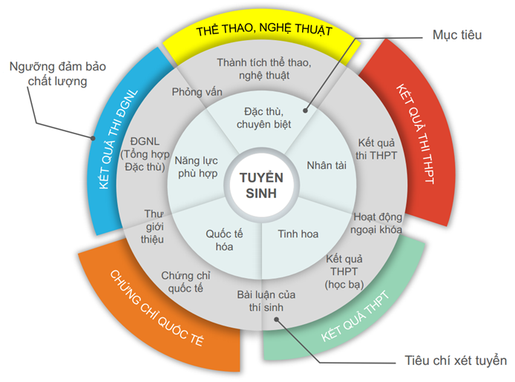
2. ĐỔI MỚI TUYỂN SINH
III. KẾT QUẢ TIÊU BIỂU ĐẠT ĐƯỢC
Tổng quan phương thức tổng hợp trong tuyển sinh của trường ĐHBK- ĐHQG HCM

Slide 9
III. KẾT QUẢ TIÊU BIỂU ĐẠT ĐƯỢC
3.XÂY DỰNG HỆ THỐNG BẢO ĐẢM CHẤT LƯỢNG TOÀN DIỆN
01
02
03
04
05
Cơ cấu nhân sự bao gồM:
1 Phó Hiệu trưởng phụ trách
Phòng Khảo thí-Bảo đảm chất lượng
Tổ bảo đảm chất lượng ở các Khoa, Bộ môn.
Vận hành Hệ thống quản lý chất lượng theo tiêu chuẩn (TC) ISO 9001:2015 trên phạm vi toàn Trường.
Ban hành Bộ TC nội bộ bao gồm các tiêu chuẩn, tiêu chí rõ ràng được tổng hợp, đúc kết và lựa chọn từ các Bộ TC quốc tế và trong nước.
Định kỳ hàng năm triển khai đánh giá chất lượng các CTĐT một cách bài bản bằng việc áp dụng Bộ TC nội bộ.
Có kế hoạch và hành động cải tiến liên tục dựa trên kết quả đánh giá nội bộ.

Slide 10
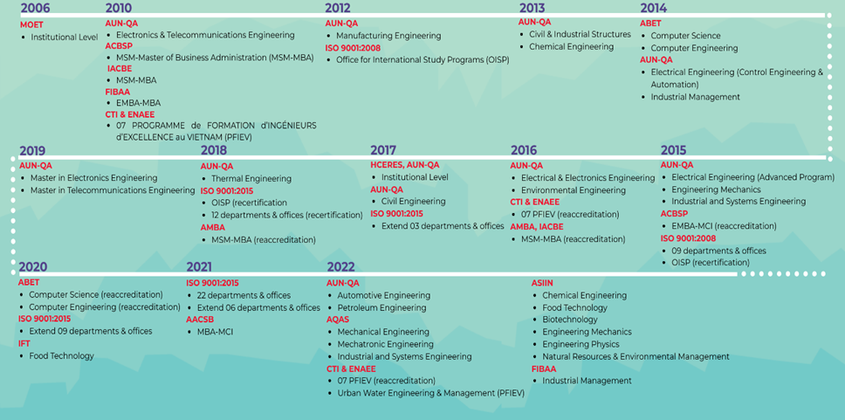
III. KẾT QUẢ TIÊU BIỂU ĐẠT ĐƯỢC
3. XÂY DỰNG HỆ THỐNG BẢO ĐẢM CHẤT LƯỢNG TOÀN DIỆN
Thành tựu kiểm định chất lượng

Slide 11
III. KẾT QUẢ TIÊU BIỂU ĐẠT ĐƯỢC
3. XÂY DỰNG HỆ THỐNG BẢO ĐẢM CHẤT LƯỢNG TOÀN DIỆN
CÁC CHƯƠNG TRÌNH ĐÀO TẠO CỦA ĐHBK ĐẠT KIỂM ĐỊNH QUỐC TẾ (*)
Hệ thống đào tạo | Số lượng Trường ĐHBK đào tạo |  | Số lượng đạt kiểm định |  | Tỉ lệ
 | Theo ngành | Theo CTĐT | Theo ngành | Theo CTĐT | Theo ngành | Theo CTĐT
Sau đại học | 72 | 79 | 3 | 4 | 4.17% | 5.06%
Đại học | 35 | 66 | 25 | 48 | 71.43% | 72.73%
Tất cả | 107 | 145 | 28 | 52 | 26.17% | 25.86%
(*)Kết quả tính đến năm 2022, năm 2023 đã kiểm định thêm 6 CTĐT, đã có kết quả đạt nhưng chưa trao chứng chỉ công nhận.

Slide 12
4. QUỐC TẾ HÓA GIÁO DỤC ĐẠI HỌC (OUTBOUND)
III. KẾT QUẢ TIÊU BIỂU ĐẠT ĐƯỢC
Đưa SV, GV sang trao đổi học tập, nghiên cứu tại nước bạn; tiếp cận và cải tiến CTĐT theo hướng chọn lọc.
Thông qua CTĐT liên kết quốc tế với các ĐH hàng đầu của Mỹ, Nhật, Úc, New Zealand, Thụy Sỹ.

Slide 13
QUỐC TẾ HÓA TẠI CHỖ (AT HOME/INBOUND)
III. KẾT QUẢ TIÊU BIỂU ĐẠT ĐƯỢC
4. QUỐC TẾ HÓA GIÁO DỤC ĐẠI HỌC
Mở rộng quy mô phát triển các CTĐT giảng dạy bằng tiếng Anh (GDBTA) đạt 1/3 tổng chỉ tiêu toàn trường
Các chương trình này mang cách tiếp cận như chương trình Tiên tiến với điểm nổi bật nhất là chú trọng kỹ năng ngoại ngữ (SV cần đạt IELTS 6.0 hoặc tương đương để đủ điều kiện ngoại ngữ tốt nghiệp) Chương trình còn trang bị các kỹ năng mềm, kỹ năng xã hội, năng lực nghiên cứu và khởi nghiệp, giúp SV nâng cao tính cạnh tranh trên thị trường lao động quốc tế.

Slide 14
III. KẾT QUẢ TIÊU BIỂU ĐẠT ĐƯỢC
4. QUỐC TẾ HÓA GIÁO DỤC ĐẠI HỌC
QUỐC TẾ HÓA TẠI CHỖ (AT HOME/INBOUND)
Số lượng sinh viên trúng tuyển, nhập học, tốt nghiệp chương trình GDBTA và số lượng sinh viên quốc tế nhập học trong những năm gần đây
Khóa | Số lượng SV theo chỉ tiêu | Số lượng thí sinh trúng tuyển | Số lượng SV nhập học | Số lượng SV tốt nghiệp | Số lượng SV quốc tế nhập học
2018 | 750 | 926 | 797 | 242 | 39
2019 | 870 | 1.106 | 834 | Đang học | 45
2020 | 950 | 1.787 | 1.317 | Đang học | 55
2021 | 1.100 | 2.234 | 1.335 | Đang học | 43
2022 | 1.270 | 982 | 882¹ | Đang học | 54
TỔNG | 5.180 | 7.035 | 5.165 | – | 236

Slide 15
III. KẾT QUẢ TIÊU BIỂU ĐẠT ĐƯỢC
4. QUỐC TẾ HÓA GIÁO DỤC ĐẠI HỌC
QUỐC TẾ HÓA TẠI CHỖ (AT HOME/INBOUND)
ĐẨY MẠNH TUYỂN DỤNG GIẢNG VIÊN NƯỚC NGOÀI
Trường ĐHBK áp dụng các chính sách tuyển dụng GV cơ hữu, các nhà quản lý là các chuyên gia đầu ngành đến từ khắp nơi trên thế giới. Chương trình GDBTA của Trường có sự tham gia của 1-2 GV nước ngoài đến từ các ĐH uy tín trên thế giới.
Để tham gia giảng dạy, các GV nước ngoài cần đáp ứng các điều kiện về năng lực chuyên môn và kinh nghiệm (đã từng tham gia giảng dạy tại các đại học liên quan đến ngành đào tạo từ 3 năm trở lên), có trình độ từ thạc sỹ trở lên và được Khoa quản lý ngành đánh giá cao

Slide 16
III. KẾT QUẢ TIÊU BIỂU ĐẠT ĐƯỢC
4. QUỐC TẾ HÓA GIÁO DỤC ĐẠI HỌC
QUỐC TẾ HÓA TẠI CHỖ (AT HOME/INBOUND)
ĐẨY MẠNH TUYỂN DỤNG GIẢNG VIÊN NƯỚC NGOÀI
Số lượng Giảng viên quốc tế giảng dạy tại chương trình GDBTA 2013-2023
Giai đoạn | 2013 | 2014 | 2015 | 2016 | 2017 | 2018 | 2019 | 2020 | 2021 | 2022 | 2023 | Tổng
Số lượng | 5 | 4 | 3 | 10 | 16 | 21 | 32 | 23 | 31 | 31 | 24
Tổng cộng |  |  |  |  |  |  |  |  |  |  |  | 200

Slide 17
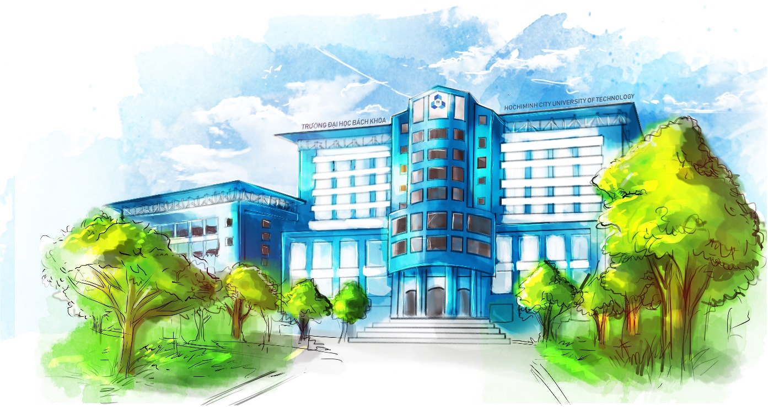
MỞ RỘNG MẠNG LƯỚI QUỐC TẾ
III. KẾT QUẢ TIÊU BIỂU ĐẠT ĐƯỢC
4. QUỐC TẾ HÓA GIÁO DỤC ĐẠI HỌC
Trường ĐHBK thúc đẩy năng lực công bố quốc tế của đội ngũ GV, NCV, SV;
Xây dựng cơ chế phối hợp đồng bộ, đề xuất hành lang pháp lý phù hợp để tối ưu hóa quy trình vận hành; gia tăng nguồn thu từ nghiên cứu khoa học; góp phần nâng cao vị thế của Trường ĐHBK trên phạm vi quốc tế

Slide 18
III. KẾT QUẢ TIÊU BIỂU ĐẠT ĐƯỢC
4. QUỐC TẾ HÓA GIÁO DỤC ĐẠI HỌC
INTERNATIONAL NETWORKS
MỞ RỘNG MẠNG LƯỚI QUỐC TẾ
DỰ ÁN QUỐC TẾ
AUF
Agence Universitaire de la Francophonie
ENHANCE
CALOHEA
AUN
Mạng lưới các trường đại học ASEAN
ENabling Humanitarian Attributes for Nurturing Community-based Engineering
Measuring and Comparing Achievements of Learning Outcomes in Higher Education in Asia.
PUL
Liên đoàn Đại học Port-City
NORPART
SATU
Các trường đại học Đông Nam Á và Nam Á và Đài Loan
DESL
Developing Energy Efficient and Smart Lighting Education in Vietnam & Myanmar
Norwegian Partnership Programme for Global Academic Cooperation
RESCIF
Réseau d’excellence des sciences de l’ingénieur de la Francophonie
BUILD-IT
LUPIC
SEATUC
Hiệp hội Đại học Kỹ thuật Đông Nam Á
Building University-Industry Learning & Development through Innovation & Technology
Education Competency Building for Cosmetic Engineering and Vocational Training for Women Development in the Community
AUN/SEED-NET
GTI CONSORTIUM
Hiệp hội Sáng kiến Công nghệ Toàn cầu
GREENUS
ASEAN University Network/Southeast Asia Engineering Education Development Network
IES
Tổ chức các trường ĐH nghiên cứu về Môi trường
GREEN waste management new edUcation System for recycling and environmental protection in Asia
Erasmus+ ICM
Erasmus+ International Credit Mobility Programs
GMSARN
Mạng lưới nghiên cứu tiểu vùng Mekong

Slide 19
III. KẾT QUẢ TIÊU BIỂU ĐẠT ĐƯỢC
4. QUỐC TẾ HÓA GIÁO DỤC ĐẠI HỌC
QUỐC TẾ HÓA HOẠT ĐỘNG NGHIÊN CỨU KHOA HỌC

Slide 20
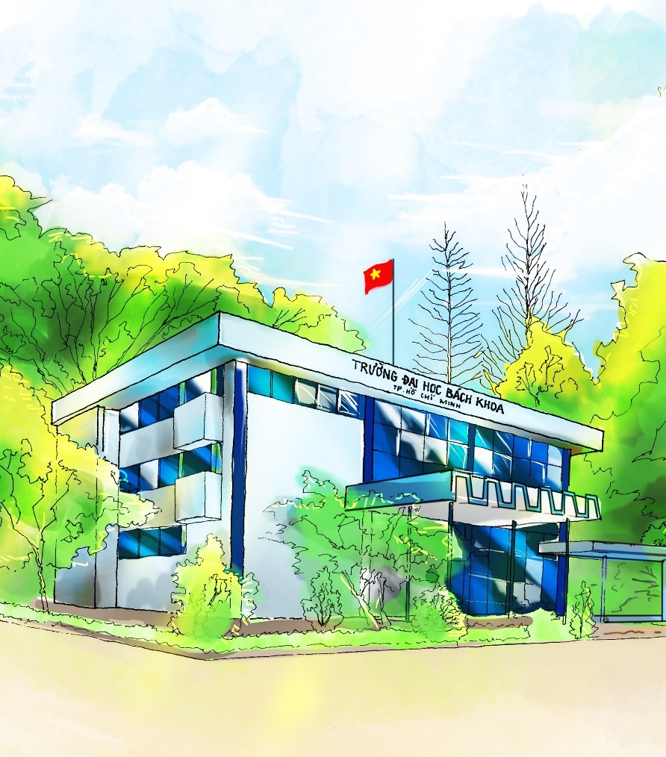
III. KẾT QUẢ TIÊU BIỂU ĐẠT ĐƯỢC
4. QUỐC TẾ HÓA GIÁO DỤC ĐẠI HỌC
ĐÓN ĐẦU SỰ DỊCH CHUYỂN SV QUỐC TẾ BẰNG CÁC CHƯƠNG TRÌNH TRAO ĐỔI
Trường ĐHBK phải đón đầu làn sóng dịch chuyển của SV nước ngoài đến Việt Nam để học tập.
Thông qua đó, thứ hạng của nhà trường được nâng cao, làm phong phú trải nghiệm đa văn hóa và tiếng Anh tại chỗ cho SV Việt Nam qua việc tiếp xúc với SV nước ngoài, tạo chất xúc tác cho việc đổi mới chương trình và phương pháp giảng dạy

Slide 21
III. KẾT QUẢ TIÊU BIỂU ĐẠT ĐƯỢC
4. QUỐC TẾ HÓA GIÁO DỤC ĐẠI HỌC
ĐÓN ĐẦU SỰ DỊCH CHUYỂN SV QUỐC TẾ BẰNG CÁC CT TRAO ĐỔI

Slide 22
IV. BÀI HỌC KINH NGHIỆM
Cần xây dựng nhận thức về hội nhập quốc tế về đào tạo từ lãnh đạo đến từng viên chức, người lao động và sinh viên.
Cần xây dựng một kế hoạch chiến lược thống nhất, toàn diện và lâu dài, có kế hoạch và lộ trình thực hiện cụ thể.
Công tác dự báo về nhu cầu lao động là rất quan trọng.
Các nội dung tiếp thu từ các nền giáo dục phát triển cần phải được chọn lọc, điều chỉnh để phù hợp điều kiện Việt Nam
Sự hợp tác theo mô hình mạng lưới giữa các trường ĐH có lĩnh vực đào tạo khác nhau là rất quan trọng.

Slide 23
V. KẾT LUẬN/KIẾN NGHỊ
Sự năng động, tự chủ và sáng tạo của cơ sở giáo dục đại học đóng vai trò quyết định trong việc nâng cao chất lượng đào tạo.
Hội nhập quốc tế là một yếu tố rất quan trọng để nâng cao chất lượng đào tạo.
Tính đúng đắn của nghị quyết NQ29 và Chương trình CTrHĐ 46
Cần hoàn thiện các quy định của pháp luật để đảm bảo tính đồng bộ của chủ trương của Đảng, chính sách của nhà nước và quy định của pháp luật.

Slide 24
